Slide 1
Мечтана професия
Зара Христова 4г клас

Slide 2
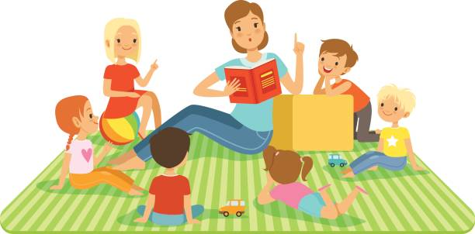
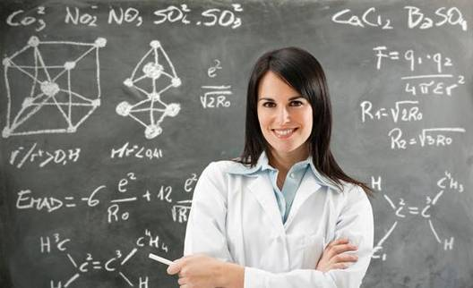
Учител
Моята мечтана професия е учител. Майка ми работи като детска учителка. Тази професия ми харесва, защото за да я работиш трябва да обичаш деца. Аз много ги харесвам и обичам да измислям игри за тях!

Slide 3
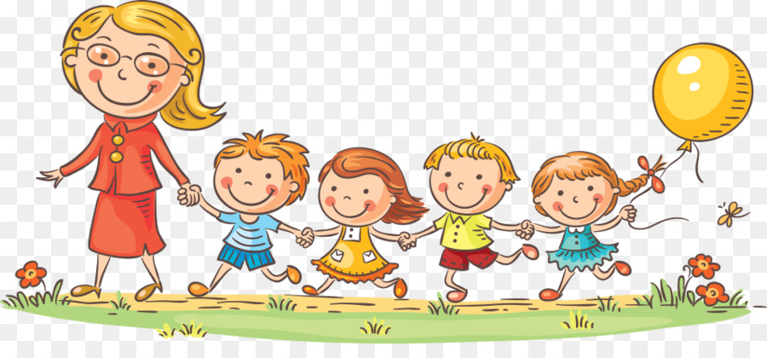
Малко информация
В страните по света съществуват известни различия към изискванията за учители, но в повечето от тях едно от условията е учителят да има завършено висше образование. Но аз мисля, че добрият учител се ражда такъв. Водещи са любовта към децата,търпението и необходимостта всеки ден да ги виждаш щастливи.

